Slide 1
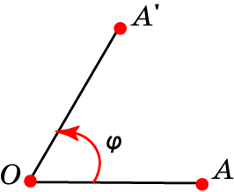
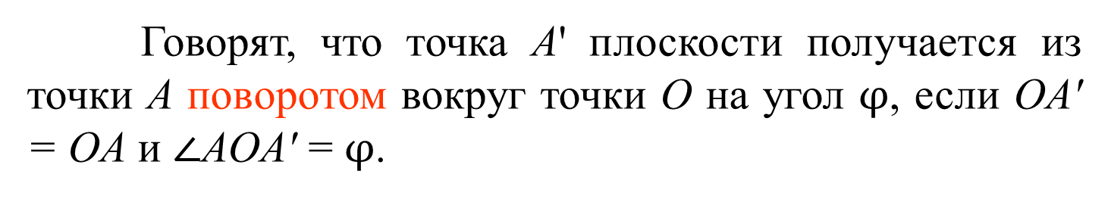
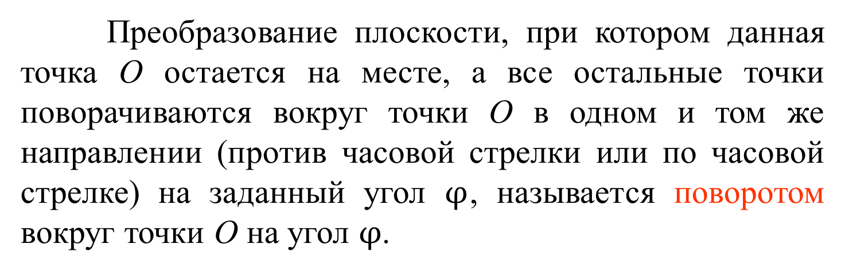
7. Поворот
Говорят, что точка А' плоскости получается из точки А поворотом вокруг точки О на угол $φ$, если OA' = OA и $∠$AOA' = $φ$.
Преобразование плоскости, при котором данная точка О остается на месте, а все остальные точки поворачиваются вокруг точки О в одном и том же направлении (против часовой стрелки или по часовой стрелке) на заданный угол $φ$, называется поворотом вокруг точки О на угол $φ$.
Notes:
В режиме слайдов ответы появляются после кликанья мышкой

Slide 2
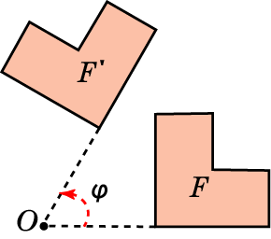
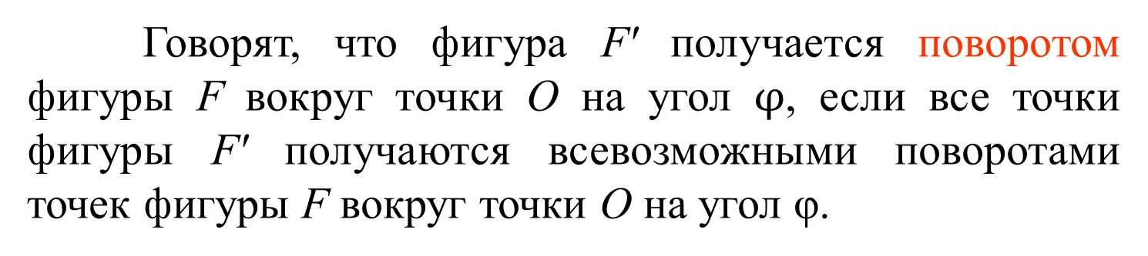
Симметрия n-го порядка
Говорят, что фигура F' получается поворотом фигуры F вокруг точки О на угол $φ$, если все точки фигуры F' получаются всевозможными поворотами точек фигуры F вокруг точки О на угол φ.
Notes:
В режиме слайдов ответы появляются после кликанья мышкой

Slide 3
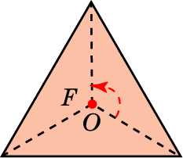
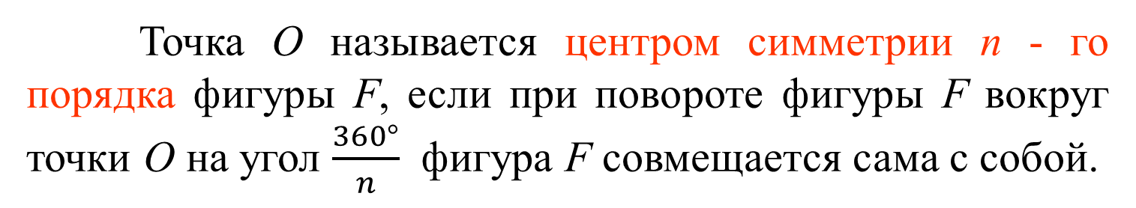
Точка О называется центром симметрии n - го порядка фигуры F, если при повороте фигуры F вокруг точки О на угол $\frac{360°}{n}$ фигура F совмещается сама с собой.
Notes:
В режиме слайдов ответы появляются после кликанья мышкой

Slide 4
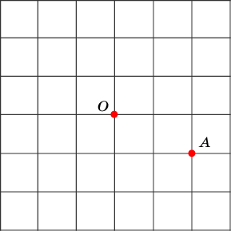
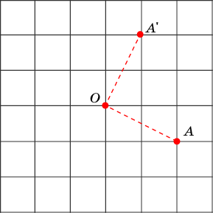
Упражнение 1
Изобразите точку A’, полученную из точки A поворотом вокруг точки O на угол 90^{о} против часовой стрелки.
Ответ:
Notes:
В режиме слайдов ответы появляются после кликанья мышкой

Slide 5
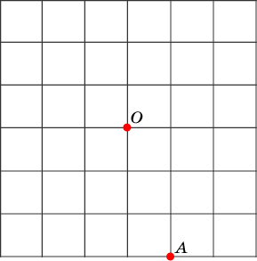
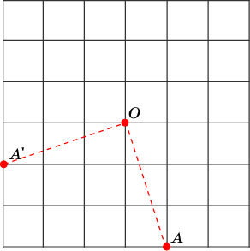
Упражнение 2
Изобразите точку A’, полученную из точки A поворотом вокруг точки O на угол 270^{о} против часовой стрелки.
Ответ:
Notes:
В режиме слайдов ответы появляются после кликанья мышкой

Slide 6
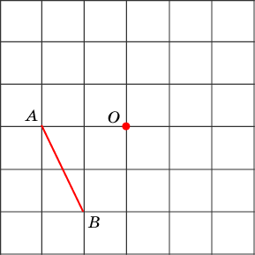
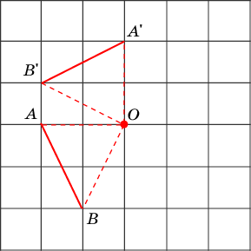
Упражнение 3
Изобразите отрезок A’B’, полученный из отрезка AB поворотом вокруг точки O на угол 90^{о} по часовой стрелке.
Ответ:
Notes:
В режиме слайдов ответы появляются после кликанья мышкой

Slide 7
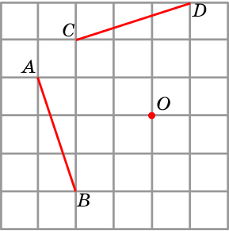
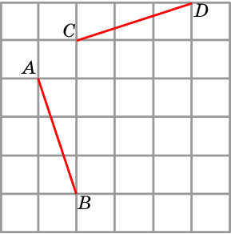
Упражнение 4
Отрезок CD получен поворотом отрезка AB на угол 90^{о} по часовой стрелке. Укажите центр поворота.
Ответ:
Notes:
В режиме слайдов ответы появляются после кликанья мышкой

Slide 8
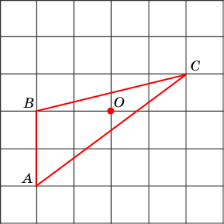
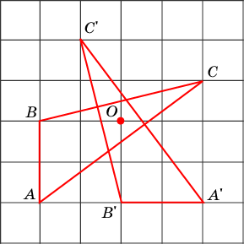
Упражнение 5
Изобразите треугольник A’B’C’, полученный из треугольника ABС поворотом вокруг точки O на угол 90^{о} против часовой стрелки.
Ответ:
Notes:
В режиме слайдов ответы появляются после кликанья мышкой

Slide 9
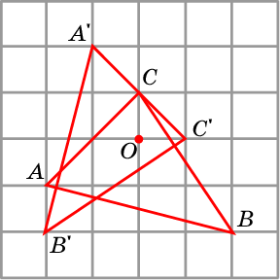
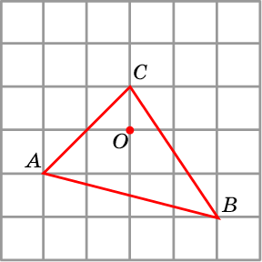
Упражнение 6
Изобразите треугольник, полученный поворотом треугольника ABC вокруг точки O на угол 90^{о} по часовой стрелке.
Ответ:
Notes:
В режиме слайдов ответы появляются после кликанья мышкой

Slide 10
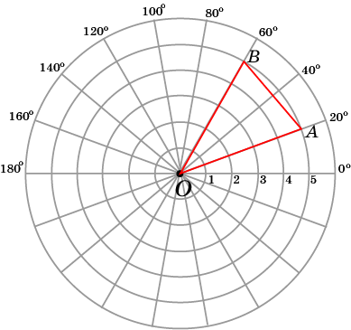
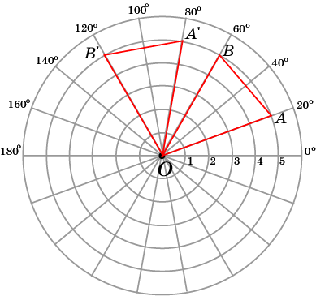
Упражнение 7
Изобразите треугольник, полученный из треугольника OAB поворотом вокруг точки O на угол 60^{о} против часовой стрелки.
Ответ:
Notes:
В режиме слайдов ответы появляются после кликанья мышкой

Slide 11
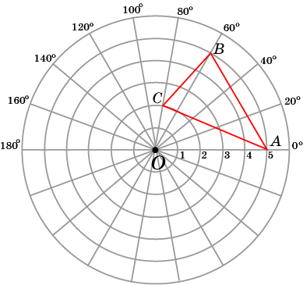
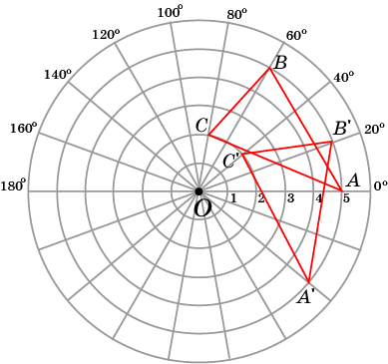
Упражнение 8
Изобразите треугольник, полученный из треугольника ABC поворотом вокруг точки O на угол 40^{о} по часовой стрелке.
Ответ:
Notes:
В режиме слайдов ответы появляются после кликанья мышкой

Slide 12
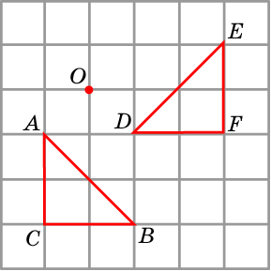
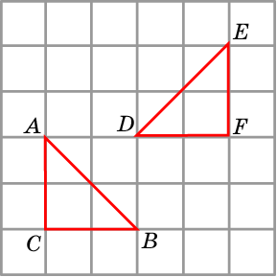
Упражнение 9
Треугольник DEF получен поворотом треугольника ABС на угол 90^{о} против часовой стрелки. Укажите центр поворота.
Ответ:
Notes:
В режиме слайдов ответы появляются после кликанья мышкой

Slide 13
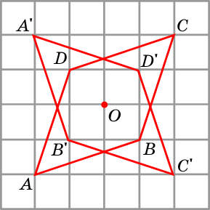
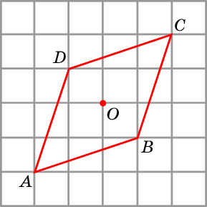
Упражнение 10
Изобразите четырехугольник, полученный поворотом четырехугольника ABCD вокруг точки O на угол 270^{о} против часовой стрелки.
Ответ:
Notes:
В режиме слайдов ответы появляются после кликанья мышкой

Slide 14
Упражнение 11
На какой угол нужно повернуть прямую, чтобы полученная прямая была: а) перпендикулярна исходной; б) параллельна исходной.
Ответ: а) 90^{о};
б) 180^{о}.
Notes:
В режиме слайдов ответы появляются после кликанья мышкой

Slide 15
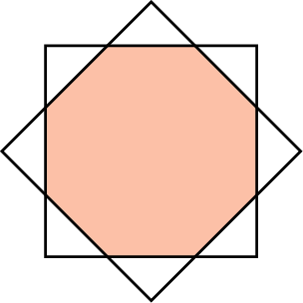
Упражнение 12
Квадрат повернули вокруг точки пересечения диагоналей на угол 45^{о}. Какая фигура является общей частью полученного и исходного квадратов?
Ответ: Правильный восьмиугольник
Notes:
В режиме слайдов ответы появляются после кликанья мышкой

Slide 16
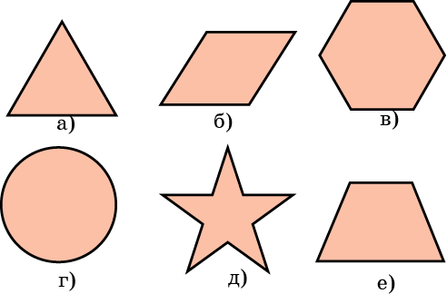
Упражнение 13
Какие фигуры, изображенные на рисунке, при повороте переходят сами в себя? Укажите углы поворота.
Ответ: а) 120^{о};
б) 180^{о};
в) 60^{о};
г) произвольный угол;
д) 72^{о}.
Notes:
В режиме слайдов ответы появляются после кликанья мышкой

Slide 17
Упражнение 14
Центром симметрии какого порядка является точка пересечения диагоналей: а) прямоугольника; б) квадрата; в) правильного пятиугольника?
Ответ. а) 2-го порядка.
б) 4-го порядка.
в) 5-го порядка.
Notes:
В режиме слайдов ответы появляются после кликанья мышкой

Slide 18
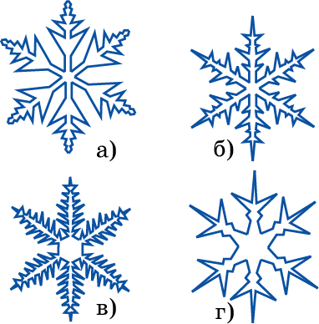
Упражнение 15
Симметрией какого порядка обладают снежинки?
Ответ: 6-го порядка.
Notes:
В режиме слайдов ответы появляются после кликанья мышкой

Slide 19
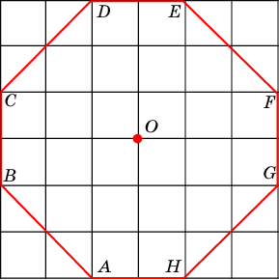
Упражнение 16
Центром симметрии какого порядка является точка O для восьмиугольника, изображенного на рисунке?
Ответ: Четвертого.
Notes:
В режиме слайдов ответы появляются после кликанья мышкой

Slide 20
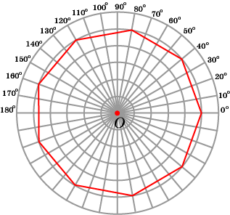
Упражнение 17
Центром симметрии какого порядка является точка O для многоугольника, изображенного на рисунке?
Ответ: Девятого.
Notes:
В режиме слайдов ответы появляются после кликанья мышкой

Slide 21
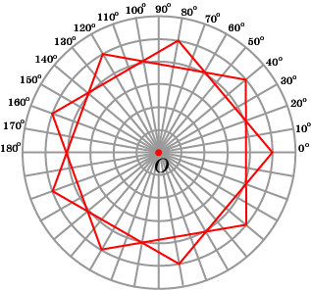
Упражнение 18
Центром симметрии какого порядка является точка O для звездчатого многоугольника, изображенного на рисунке?
Ответ: Девятого.
Notes:
В режиме слайдов ответы появляются после кликанья мышкой

